Slide 1
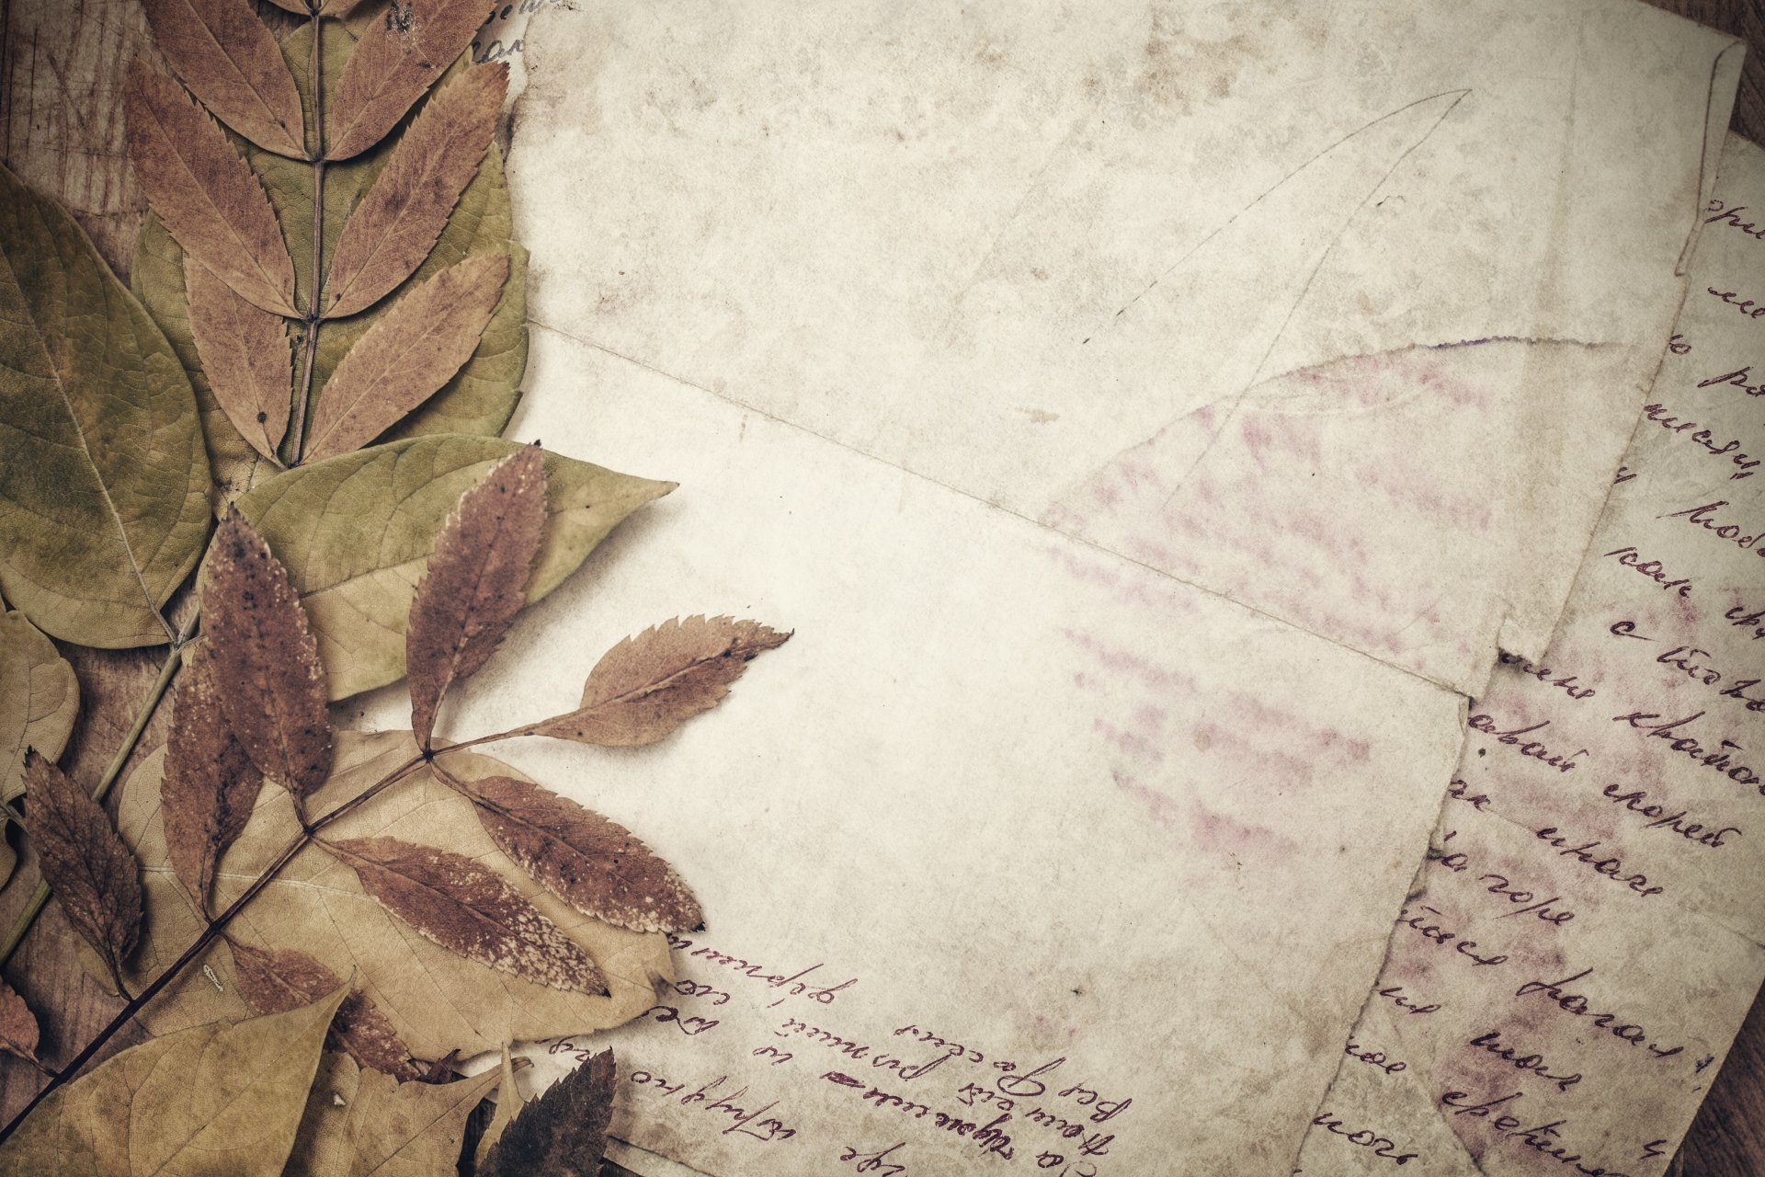

Творческая мастерская поэзии
(Опыт создания собственного поэтического текста)
Исполнители: учащиеся 8А класса
Руководитель: Данченко Людмила Ивановна,
учитель русского языка и литературы

Slide 2
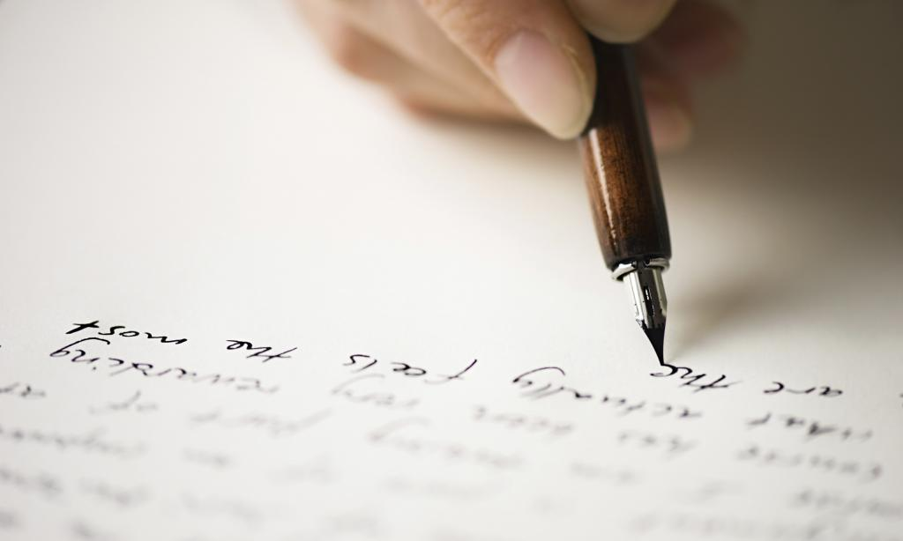
Мне кажется, что я ПОЭТ...

Slide 3
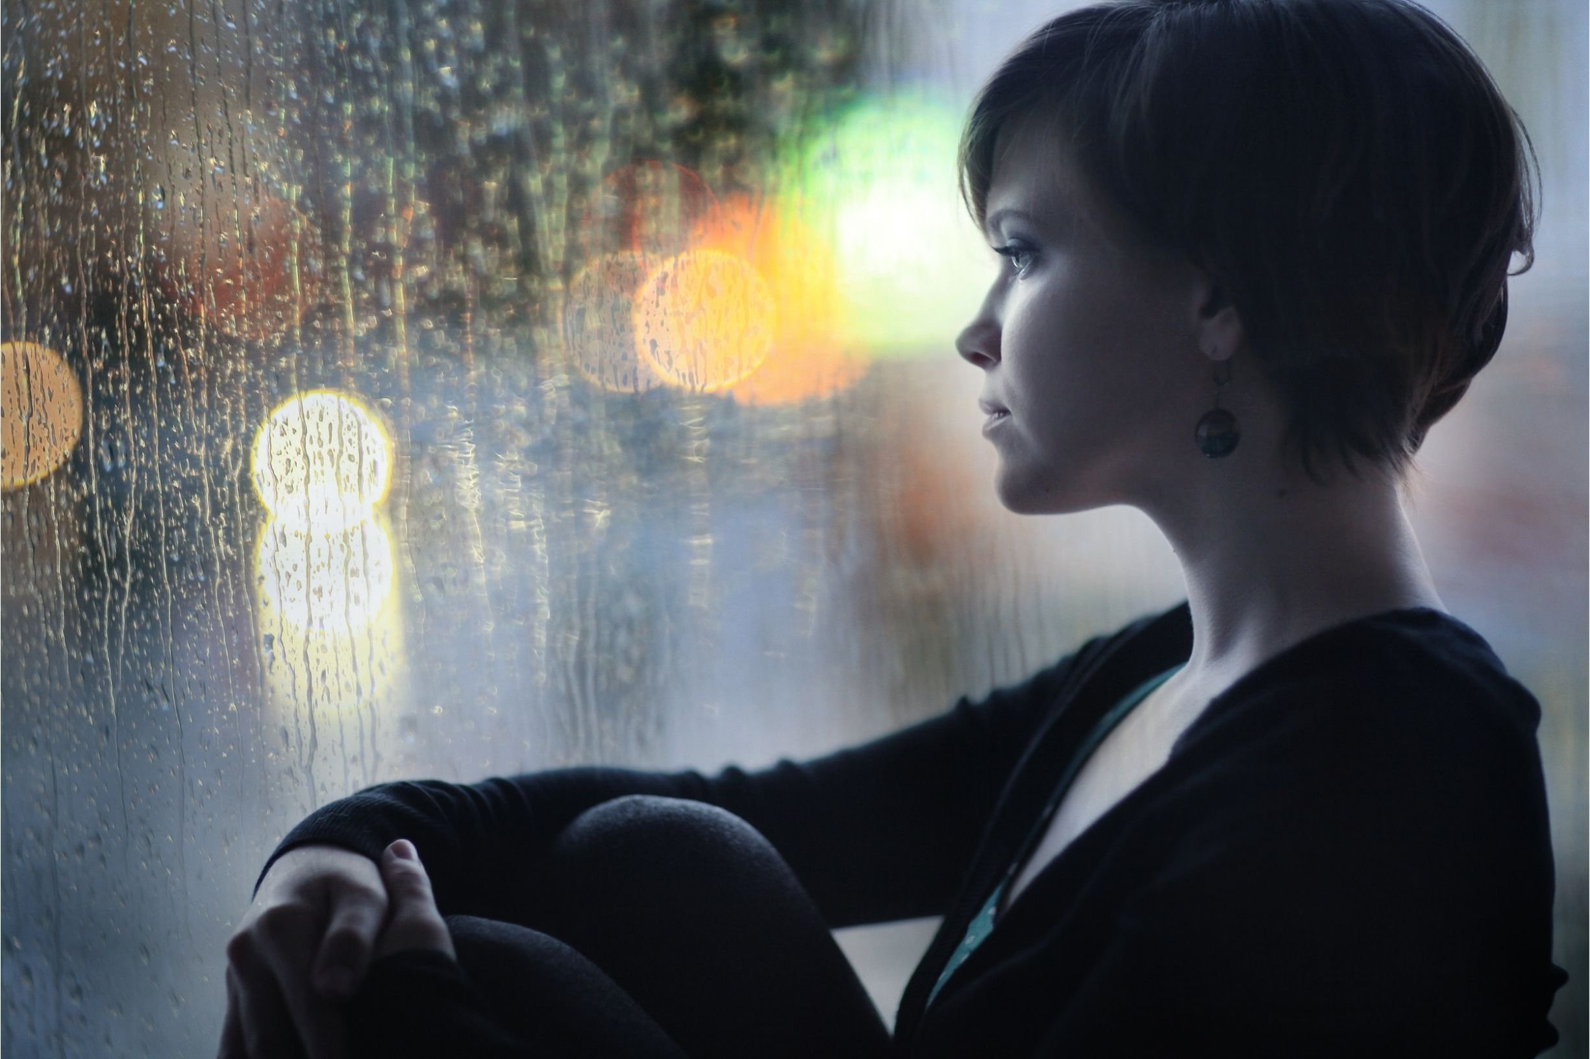
Почему люди пишут стихи?

Slide 4

ЦЕЛИ И ЗАДАЧИ
3
1
4
2
Цель - выпустить литературный альманах «Проба пера»
Проанализировать выразительные средства языка, с помощью которых в поэзии создается образ.
Задачи:
Освоить основы стихосложения и законы создания поэтического произведения.
Создать собственные художественные тексты и подготовить их к публикации.
Подобрать авторские поэтические тексты, иллюстрирующие многообразие типов строфы как формы организации стихотворной речи.
Представить литературный альманах «Проба пера» учащимся и педагогам гимназии.
5

Slide 5
МУКИ ТВОРЧЕСТВА
Без вдохновения не написать
ни стихов, ни прозы,
Ведь хотелось только начать…

Slide 6
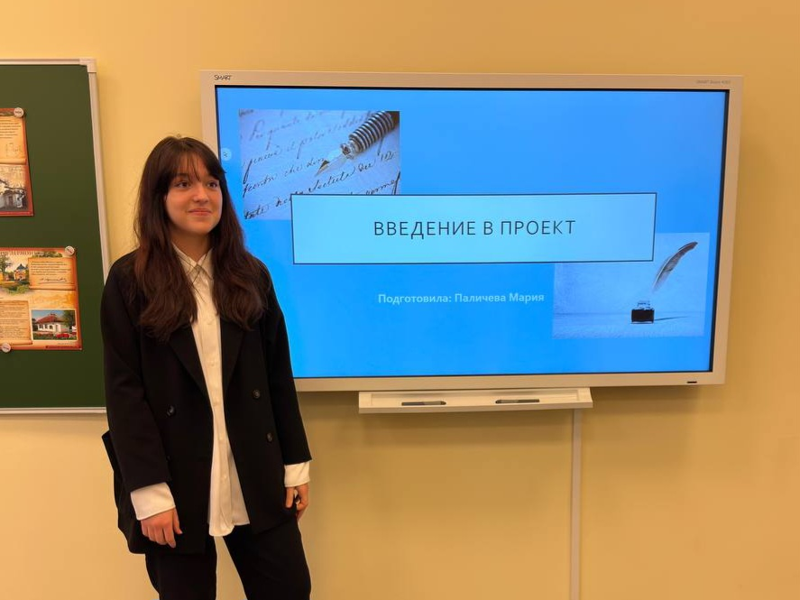
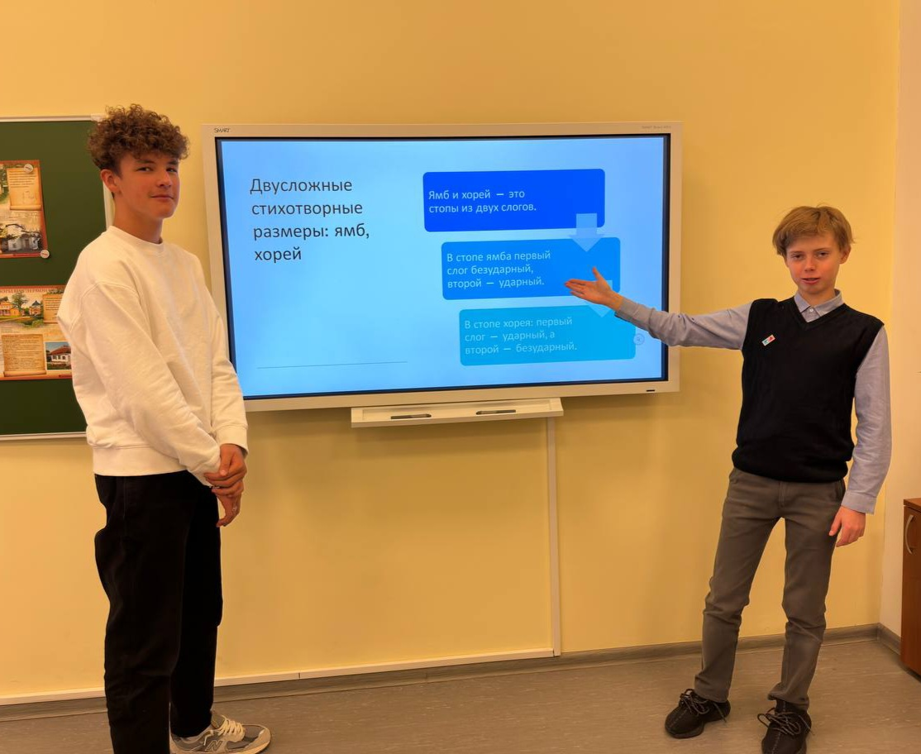
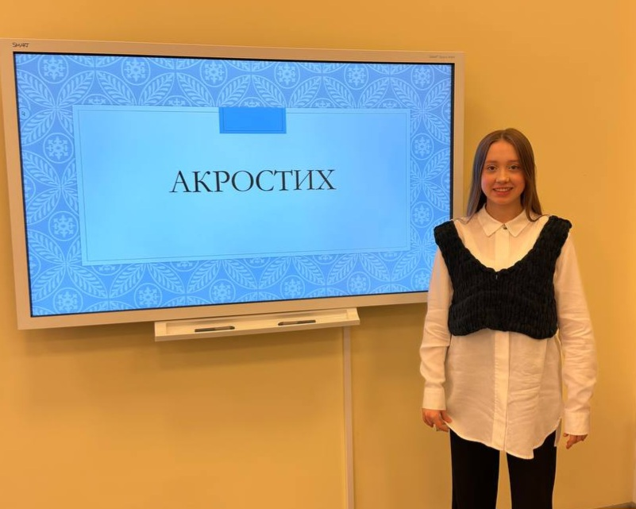
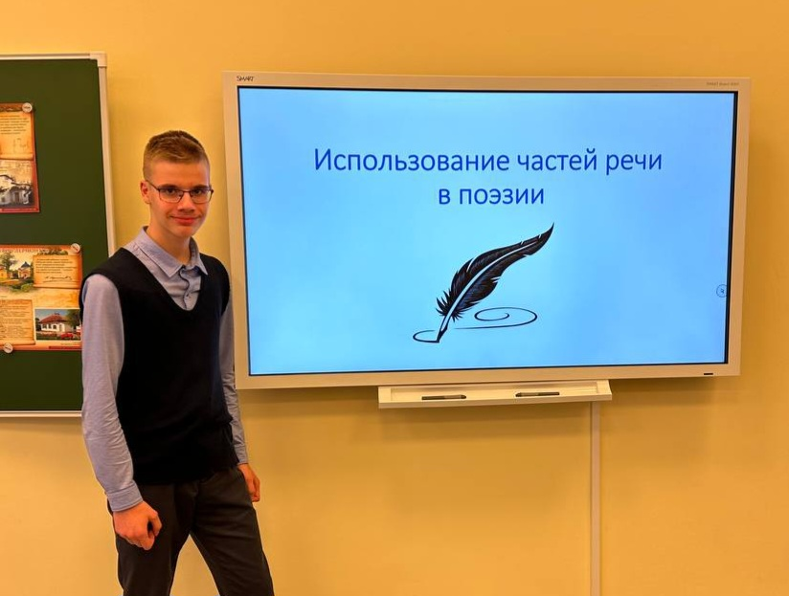
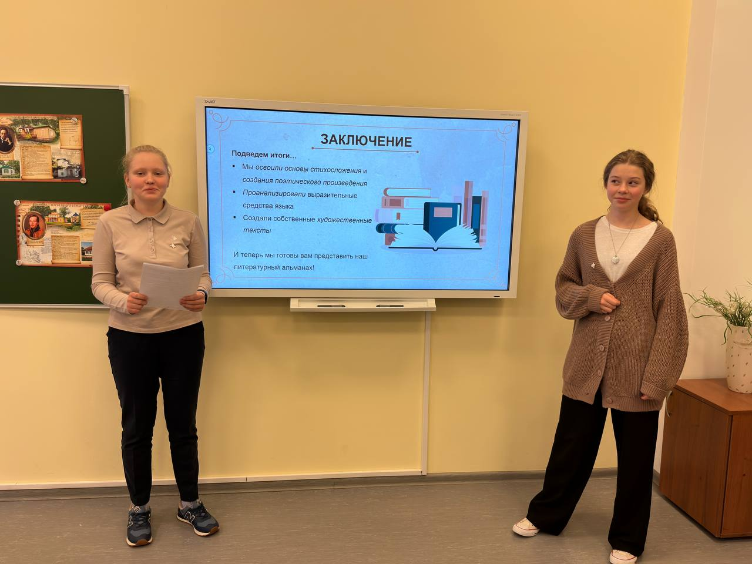
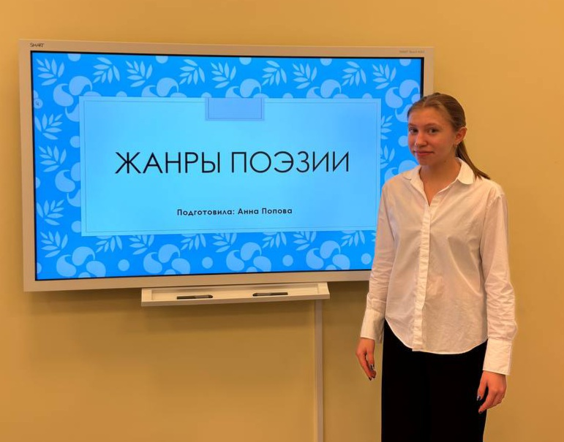
ПРЕДСТАВЛЕНИЕ МАТЕРИАЛА

Slide 7

РАЗМЕРЫ СТИХОВ
двусложные и трехсложные
Ямб
Дактиль
Амфибрахий
Хорей
Анапест
Первый слог безударный, второй — ударный
Состоит их трех стоп, ударный здесь первый слог
Состоит их трех стоп, ударный здесь второй слог
Первый слог — ударный, а второй — безударный
Первые два слога безударные, а последний — ударный

Slide 8

ЖАНРЫ ПОЭЗИИ
Ода
Гимн
Элегия
торжественное стихотворение
торжественная песнь
стихотворение-размышление
Сонет
Эпиграмма
Послание
вид лирики
сатирическое стихотворение
стихотворное письмо

Slide 9
БЕЛЫЙ СТИХ
Белым стихом называют стихотворение, в котором отсутствует рифма, при этом белый стих обладает определенной звуковой организацией — то есть имеет четкий размер.
В поэзии каждое слово наделено смыслом так, что даже несколько строк дают читателю образы или рассказывают историю…

Slide 10
ЧАСТИ РЕЧИ В ПОЭЗИИ
Использование
существительных
Стихи из одних глаголов
Звери, птицы, лес, кукушка Домик, погреб, гусь, плетень, Сторож, яблоня, избушка, Тополь, ветки, листья, тень.
Залез, окатился, мечтал, прослезился, Забылся, вздыхал, посмотрел, спохватился. Помчался, включил, разогрел, откупорил, разбил, поперчил, посолил, приготовил.

Slide 11
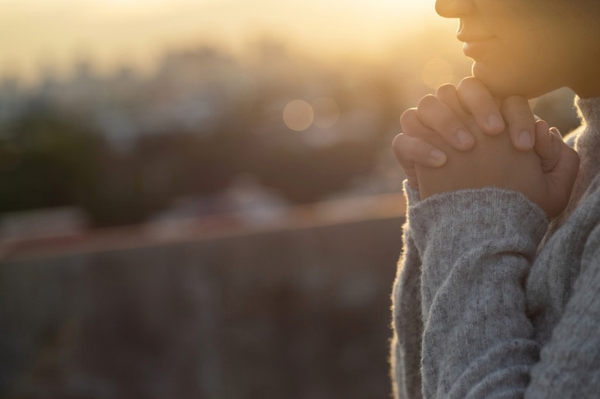
ФИЛОСОФСКИЕ

Slide 12
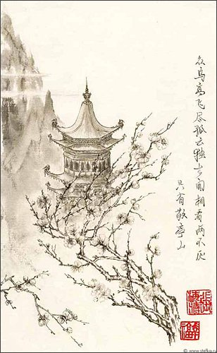
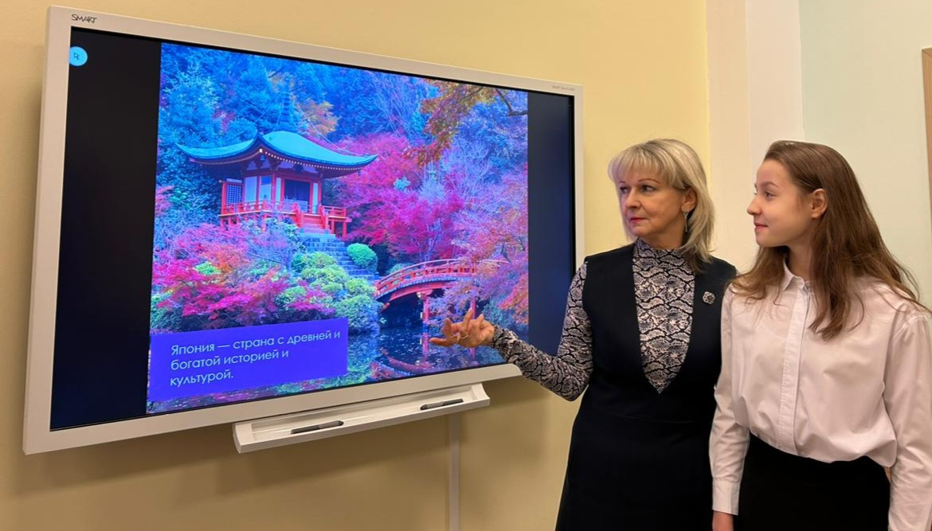
МАСТЕРСКАЯ ПОЭТА
Хокку

Slide 13

Проба пера Попробуем создать собственные хокку
Темы:
солнце
капля
дождь
роса
лист

Slide 14
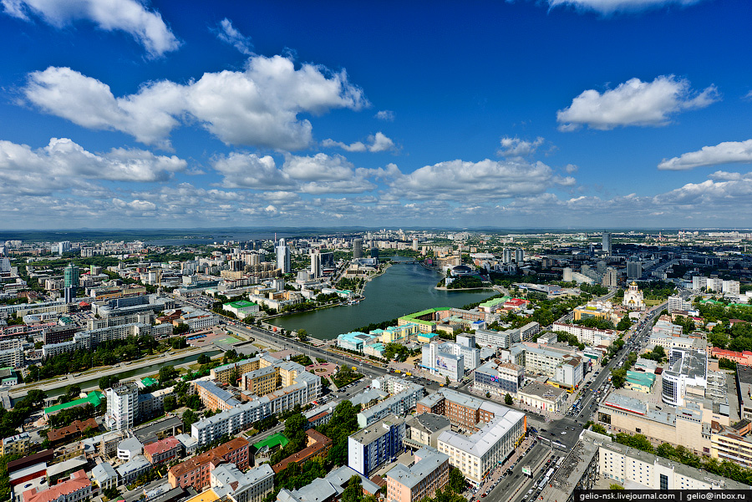
С днём рождения, Екатеринбург!

Slide 15
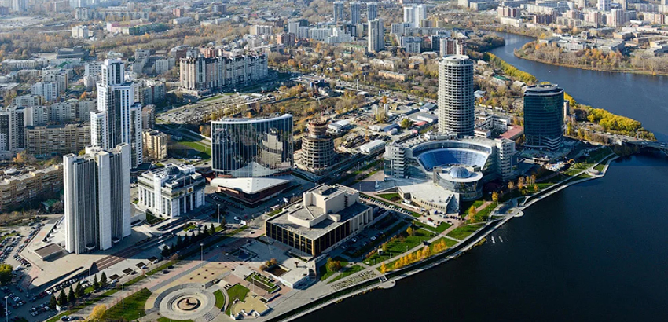

Slide 16
АКРОСТИХ
Шифр
Ключ
Посвящение
сложенная по первым буквам строчек фраза обозначает смысл сочинения
образующаяся из первых букв надпись раскрывает имя человека, которому предназначен стих
фраза, составленная из первых букв стихотворения
Акростих – осмысленный текст (слово, словосочетание или предложение), сложенный из начальных букв каждой строки стихотворения

Slide 17

Его построил Петр Первый,
Катерине посвятил,
А стал он городом огромным.
Татищев знания вложил.
Его строения, мосты,
Речушки, горы и цветы.
Исеть река течет годами,
Наш город славный омывая.
Большим простором вдохновляет,
Уральский воздух оживляет.
России крепость и оплот,
Гордится городом народ!

Slide 18
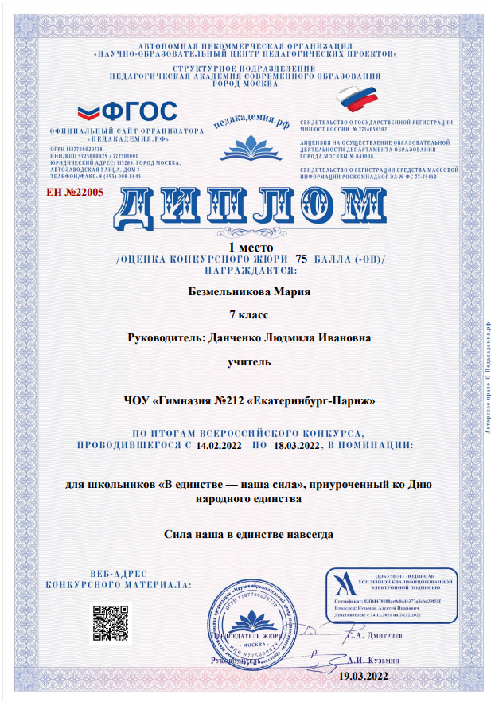









УЧАСТИЕ В КОНКУРСАХ

Slide 19
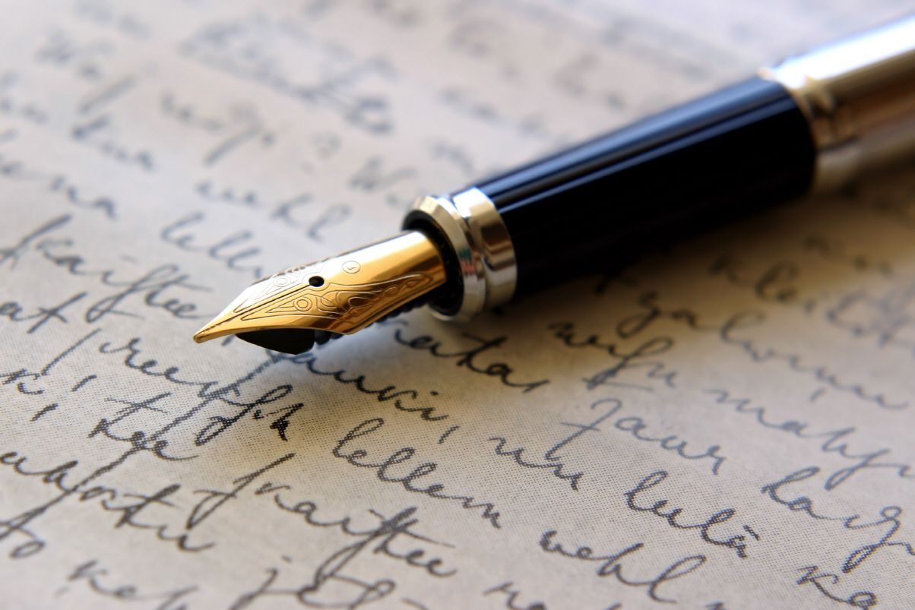

Slide 20

ЗАКЛЮЧЕНИЕ
Подведем итоги…
Освоили основы стихосложения и создания поэтического произведения
Проанализировали выразительные средства языка
Создали собственные художественные тексты
И теперь мы готовы вам представить наш литературный альманах!

Slide 21
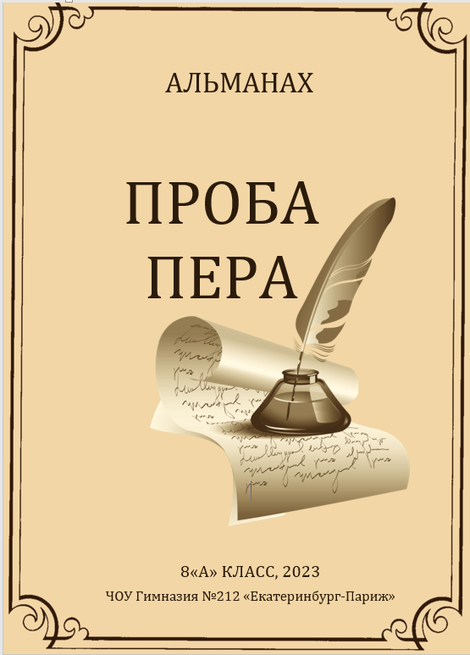
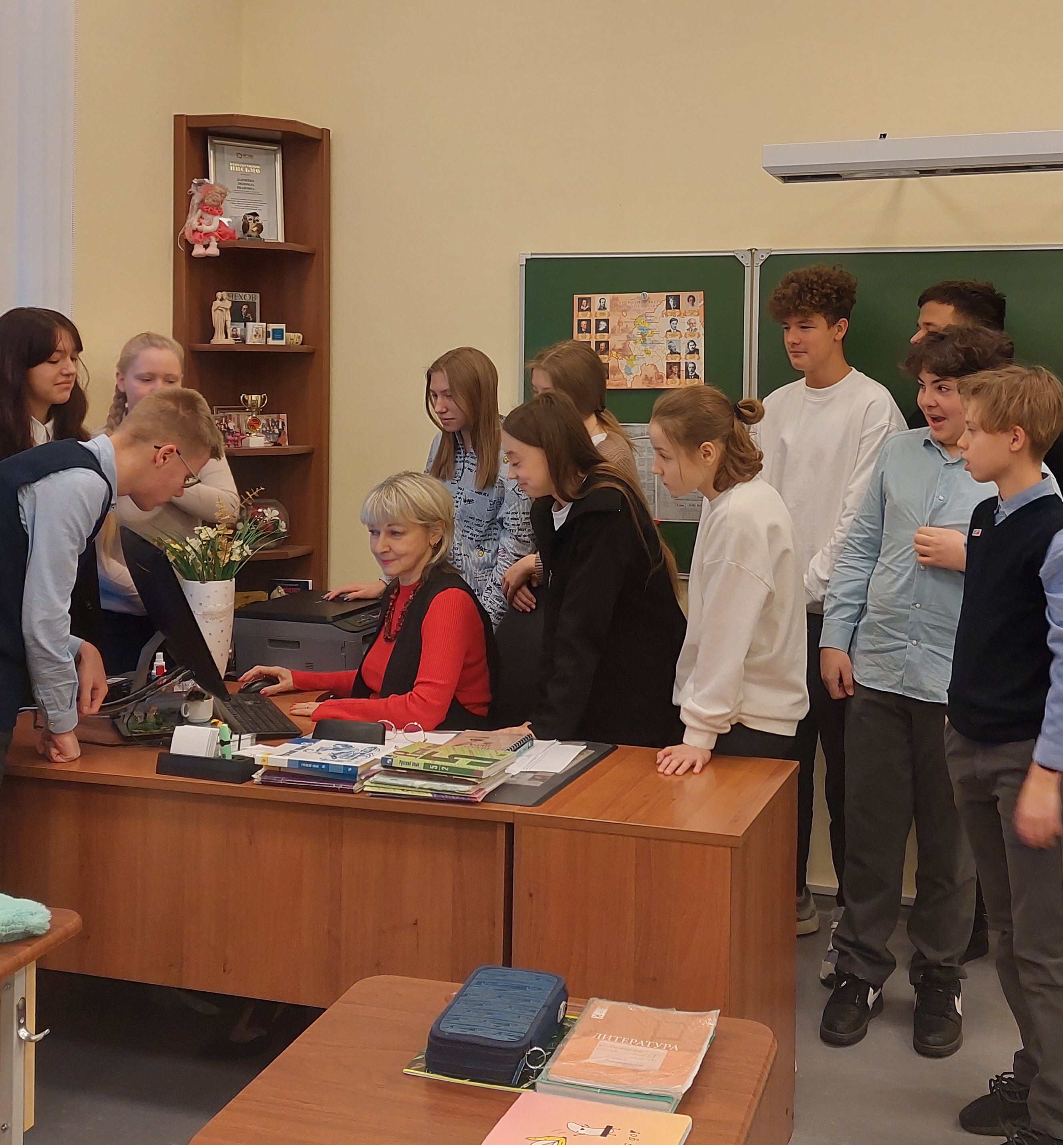

Slide 22
СПАСИБО ЗА ВАШЕ ВНИМАНИЕ

